Slide 1
Проект "Cloths shop project"
Автор: Воронин Глеб Геннадьевич

Slide 2
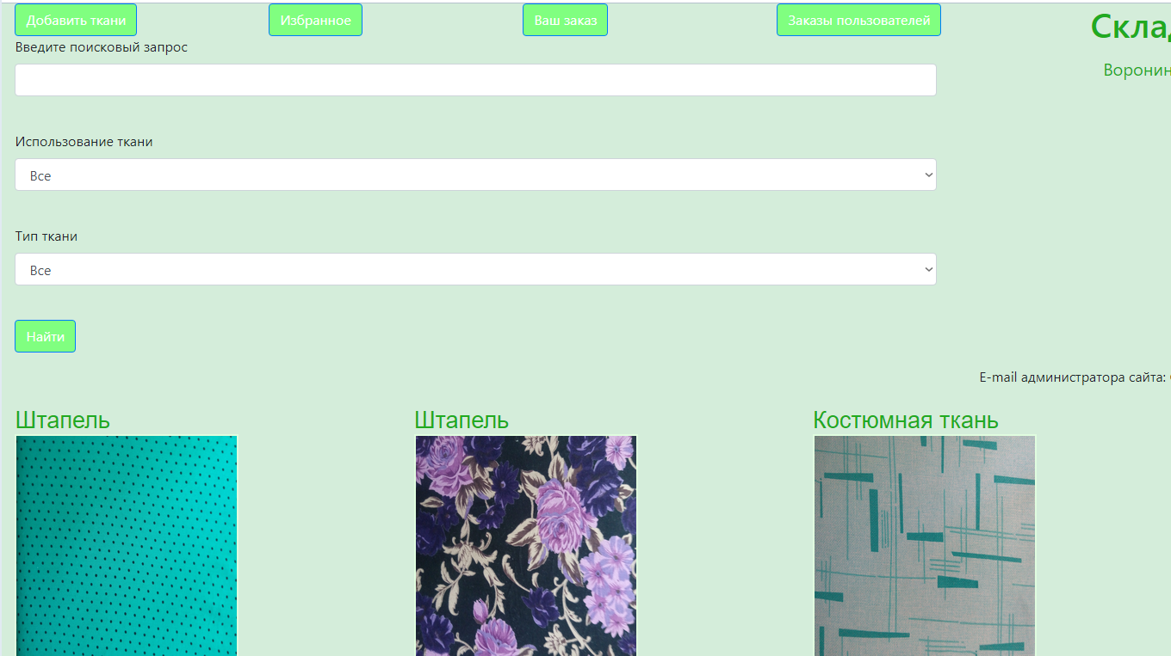
Введение
Данный сайт представляет собой онлайн склад тканей, на котором пользователи могут выбрать ткани по нужным им характеристикам и заказать их, либо отложить в список "избранных", чтобы заказать позже.
Администратор сайта может добавлять и редактировать описание тканей, просматривать и исполнять заказы пользователей.

Slide 3
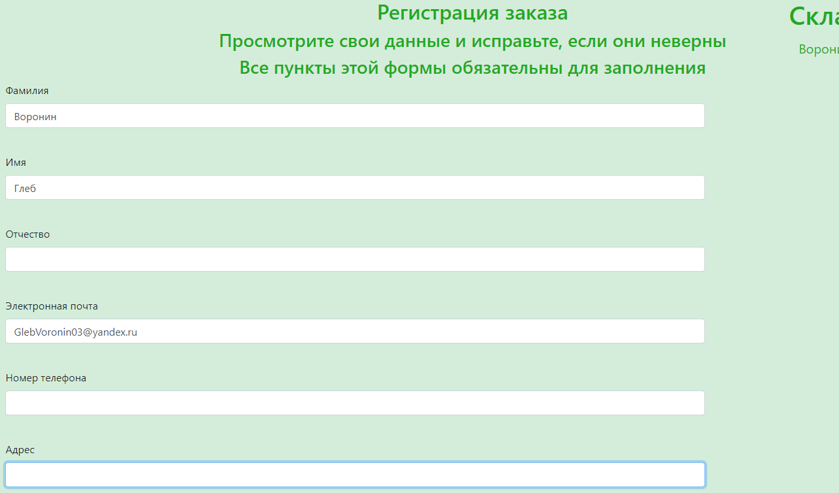
Регистрация заказа пользователя

Slide 4
Описание реализации
В данном проекте использовались классы форм, например, формы RegisterForm, SearchForm, AddClothForm, OrderForm, OrderRegistartionForm, с использованием наследования от класса FlaskForm(модуль WTForms).
Также были созданы классы BaseResource и BaseListResource, с наследованием от класса Resource(модуль flask_restful), на основе которых были созданы ресурсы для классов моделей базы данных SQL (TypesCloths, TypesClothsByUsage, Cloth, User, FavouriteItems,Order, Country).
Также был создан метакласс (MetsClassForResources), создающий классы ресурсов для API на основе базовых классов ресурсов и их методов. Используется для автоматизации создания классов ресурсов.
Страницы сайта созданы с помощью функций и декоратора app.route() из модуля Flask
Все данные проекта были выложены на GitHub и использованы для создания сайт с помощью сервиса HerokuApp

Slide 5
Выводы
Данный сайт бы создан как онлайн склад тканей, что и планировалось сделать.
Его также можно развивать в дальнейшем, например, добавить новые фильтры для сортировки тканей, улучшить дизайн, ввести подтверждение электронной почты пользователя и многое другое.

